Slide 1
Module 6: Choosing a Microservices Deployment Strategy
https://github.com/tuanndd/microservices-labs/module-6/

Slide 2




Đặt vấn đề
Cần biết microservices đang có workload cao → scale out, microservices nào workload thấp → scale down
Cần biết microservices nào cần nhiều CPU, RAM, đĩa SSD → lựa chọn cấu hình tối ưu
Khi có lỗi cần xác định nhanh microservice gây ra lỗi, các microservices bị ảnh hưởng.
Tools hiện tại:
monitor performance: Prometheus + Grafana
centralized logging: Logstash, Beats + ElasticSearch + Kibana
distributed tracing: Jeager
https://shashanksrivastava.medium.com/set-up-a-linux-server-moniatoring-system-using-grafana-prometheus-bb3448f585b8
https://medium.com/@maxime.durand.54/monitoring-your-server-with-elastic-stack-7c03601de372

Slide 3
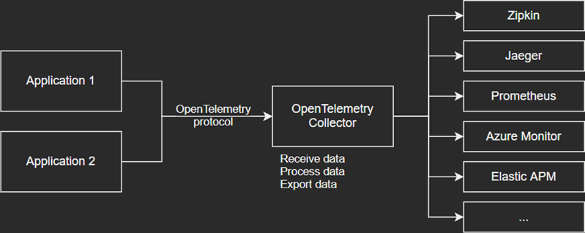
Dùng Opentelemetry trong microservices
Opentelemetry nhận, xử lý và export 3 loại data:
Metrics (đo performance: resource usage, số lượng request, …) (Prometheus + Grafana)
Distributed Tracing (trace lỗi do serves chậm, bị crash, network outage, …) (Jeager)
Logs (ghi log để phục vụ debug, audit, monitor security, …) (EFK Stack)
Lab: Opentelemtry
agent
https://opentelemetry.io/status/

Slide 4
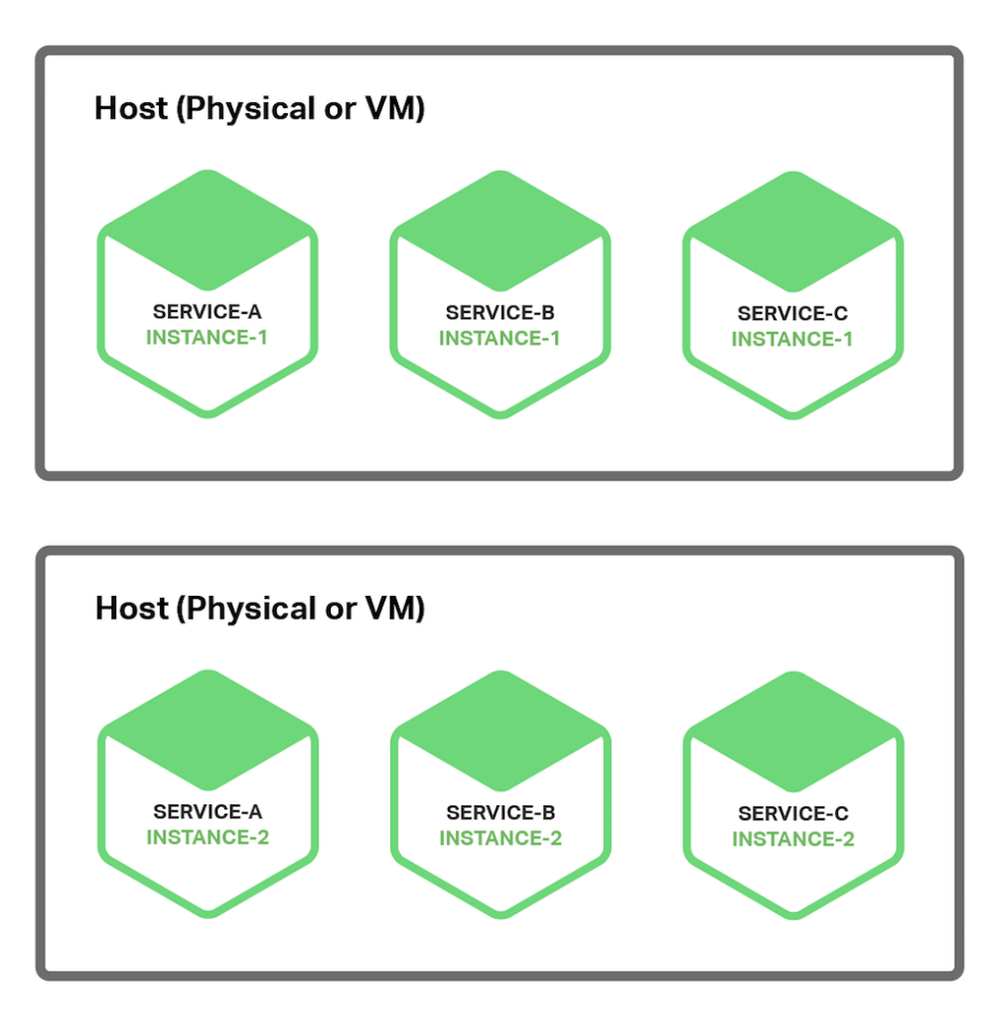
Các cách triển khai microservice
Đặt nhiều service trên cùng 1 host (physical, VM)
Hạn chế:
Service này có thể ảnh hưởng đến service khác
Dễ bị lỗi package version

Slide 5
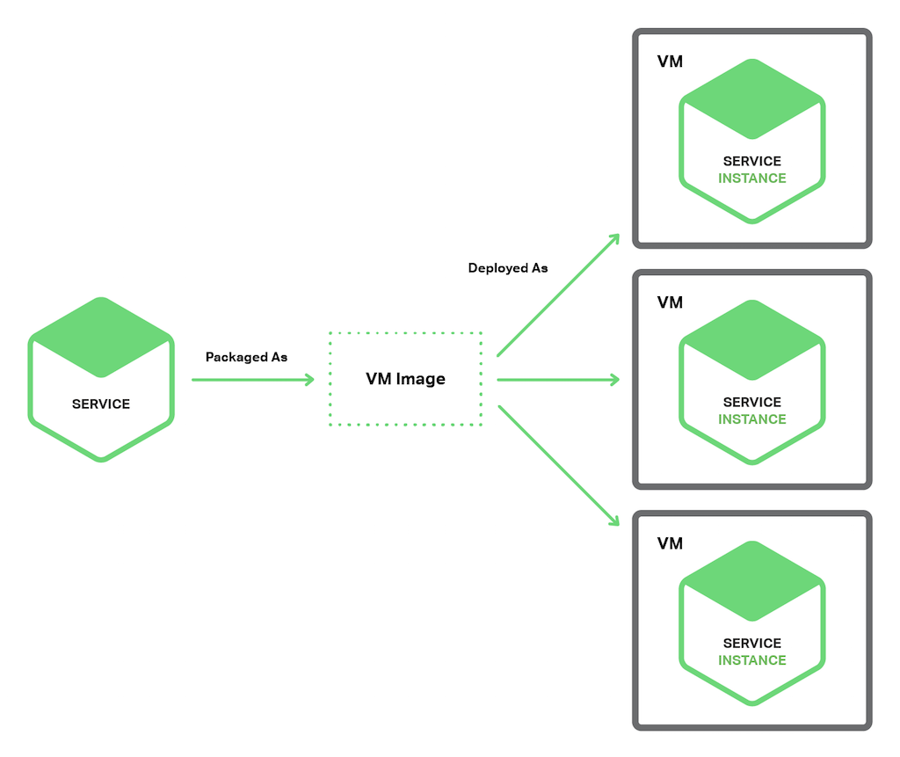
Đặt mỗi service trên 1 VM
Hạn chế:
Tốn thời gian để build OS image
Re-deploy chậm (do tốn thời gian boot OS)
Dùng tài nguyên chưa hiệu quả

Slide 6
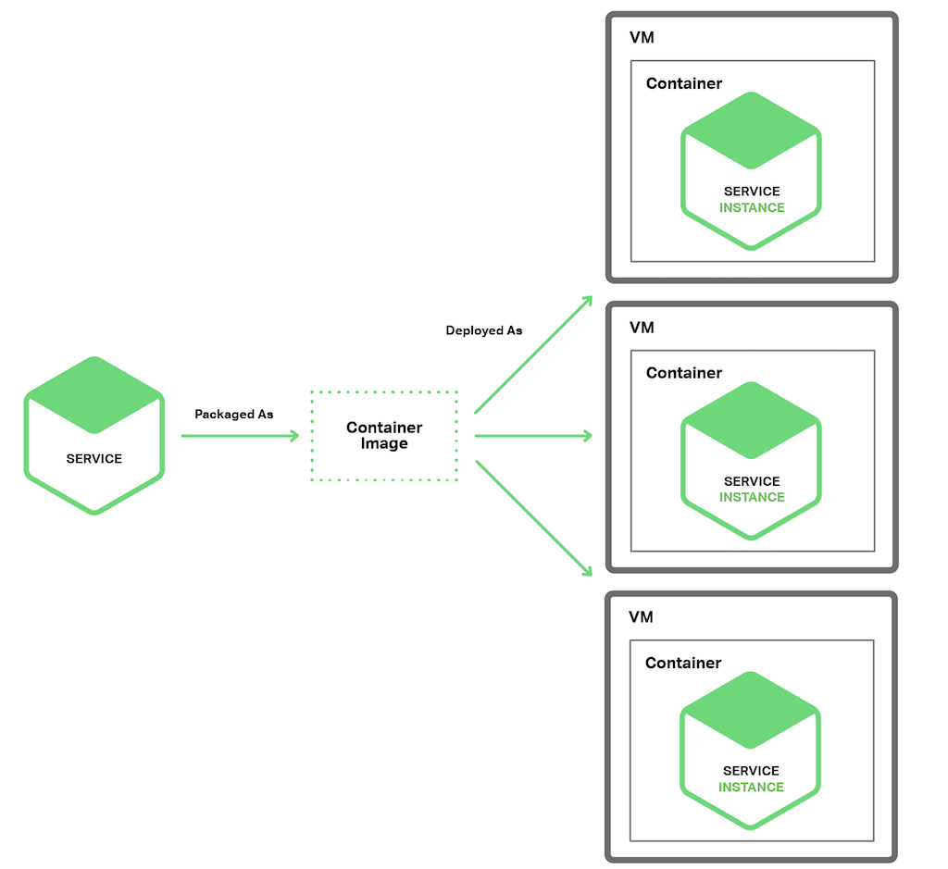
Đặt service trên container
Lợi ích:
Start service nhanh
Dùng tài nguyên hiệu quả

Slide 7
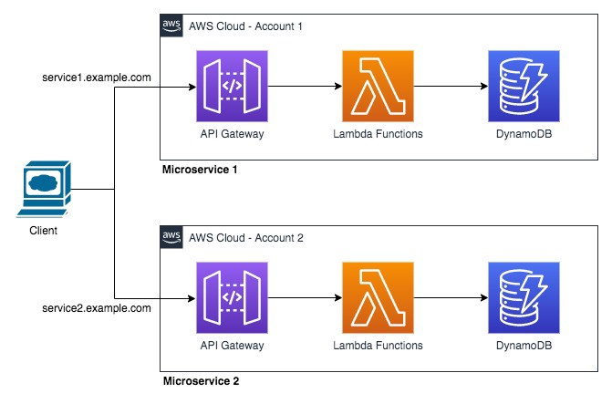
Dùng serverless
Lợi ích:
Dễ triển khai
Thích hợp với các task chạy theo schedule
Hạn chế:
Không hỗ trợ các task cần nhiều thời gian (vd: data analysis, AI modeling, ..)
Lab:
Deploy Wordpress bằng docker-compose, kubernets
Compress docker image: alpine images, docker-slim (optional)
https://medium.com/swlh/alpine-slim-stretch-buster-jessie-bullseye-bookworm-what-are-the-differences-in-docker-62171ed4531d

